Slide 1

Безопасный КЭДО по закону: прогресс без жертв
2024

Slide 2
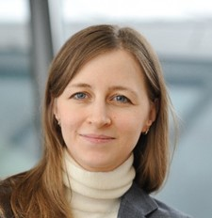




Что нас ждет
В ближайший час
О нас
Законодательство и судебная практика
Любовь Черкасова
Менеджер по развитию продуктов
и решений на платформе LDM
Как перейти на КЭДО
ТГ-канал LDM
О продукте LDM.КЭДО
Мой контакт в ТГ

Slide 3

О нас
Департамент систем управления документами (ДСУД) создан
в ГК ЛАНИТ в 1998 году.
На протяжение многих лет мы занимались разработкой собственной системы для управления документооборотом,
а также внедрением и поддержкой западных ECM-платформ:
IBM File Net, Documentum, Opentext. И сейчас, объединив широкую технологическую экспертизу и лучшие практики в области СЭД/ECM/CSP, мы развиваем собственную платформу
для управления корпоративным контентом – LANIT Document Management.
Более 280 опытных специалистов реализуют масштабные проекты по управлению цифровым контентом для организаций из различных отраслей экономики России и стран СНГ.
25
40+
лет на рынке
партнеров
200+
280+
500к+
крупных проектов
сотрудников
автоматизированных рабочих мест
Notes:
!Закрепи плиз для себя, чтобы использовать данные два слайда во всех презентациях

Slide 4
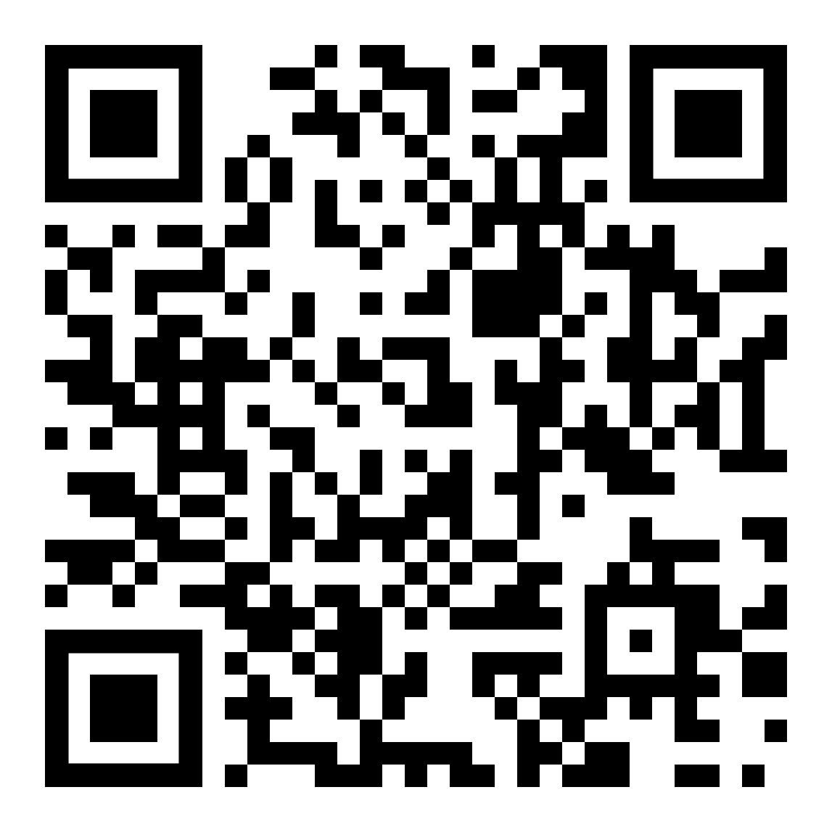

ОПРОС
Перешли ли вы на КЭДО?
Да, у нас есть КЭДО
Нет, ещё в поиске решение
Нет, ещё думаем
Останемся на бумаге
Актуальные новости

Slide 5



Как понять, что пора переходить на КЭДО?
В вашей компании накопились проблемы при работе
с кадровыми документами:
Из историй наших клиентов:
Очереди в отделе кадров стали нормой
для новых и текущих сотрудников
«Сотрудник уволился,
а в отделе кадров отсутствуют подписанные документы»
Затраты на бумагу и логистику документов стали волновать директора по персоналу
«Кандидат выбрал другую компанию, пока ему почтой шел трудовой договор,
и устроился в ту компанию, где реализован онлайн прием»
Из-за отсутствия неподписанных документов
в отделе кадров компания рискует получить штрафы
Долгое подписание кадровых документов
при приеме на работу отпугивает зумеров
Чтобы обработать поток запросов от сотрудников по справкам, дням отпуска и расчетным листкам, уже нужен отдельный сотрудник
«Ваша история»

Slide 6

Судебная практика по КЭДО
СМС-переписка признавалась судами
в качестве обмена сообщениями между Работником и Работодателем
Суд признал законным увольнение работника, который направил заявление об уходе через мессенджер
Суд признал незаконным увольнение по электронному заявлению, подписанному неквалифицированной электронной подписью в облачной информационной системе, когда сотрудник не умел пользоваться КЭДО
Notes:
ДЕЛО № 8Г-10825/2022 [88-10853/2022]
Определение Второго кассационного суда общей юрисдикции от 18.05.2021 по делу N 88-10644/2021
Определение Шестого кассационного суда общей юрисдикции от 14.05.2020 по делу N 88-10258/2020

Slide 7
Что можно перевести в электронный вид?
Какие документы можно перевести в КЭДО
Можно перевести
Нельзя перевести или необходимо
дублировать на бумаге
Прием на работу (трудовой договор, приказ
о приеме на работу, должностная инструкция, договор о материальной ответственности)
Приказ о расторжении трудового договора
Локальные нормативные акты и ознакомление с ЛНА
Трудовые книжки (работник не выбрал ЭТК)
Изменение условий трудового договора (оклад, режим работы, уведомление об изменении условий)
Акт о несчастном случае на производстве
Ученический договор, договор на получение образования с отрывом / без отрыва
Документы, подтверждающие прохождение инструктажей по охране труда
Графики отпусков, приказы на все виды графиков отпусков
Привлечение к работе в выходной день, приказы на премирование, расчетный листок
Графики сменности, табель учета рабочего времени

Slide 8
А с дистанционными работниками?
Режим работы и отдыха | Роструд письмо от 17.04.21 №ПГ/08368-6-1
Рабочий процессе и отчетность | Ч.9 ст.312.3 ТК РФ
Оборудование и право на возмещение расходов | Ч.1 ст.312.6 ТК РФ, письмо Минфина от 11.01.2022 № 03-4-06/263
Командировки | Ч.3 ст.312.6 ТК РФ
Доп.основая для увольнения | 312.8, 77 ТК РФ

Slide 9
Удаленная идентификация
Идентификации заявителя, проводимой:
при личном присутствии гражданина;
без его личного присутствия
с использованием КЭП при наличии действующего квалифицированного сертификата;
посредством идентификации заявителя удаленно с предоставлением информации, указанной в заграничном паспорте гражданина РФ, содержащем электронный носитель персональных данных, в том числе биометрических;
путем предоставления сведений из единой системы идентификации и аутентификации и информации из единой биометрической системы
в порядке, установленном Федеральным законом от 27 июля 2006 года № 149-ФЗ «Об информации, информационных технологиях и о защите информации».
Notes:
ФЗ 63

Slide 10
Требования к электронным документам (ЭД)
Приказ Минтруда от 20.09.2022 № 578н действует с 01.03.2023
Состав (структурные элементы) ЭД
Описание ЭД в формате ХМL
Основная часть в виде файла в формате РОЕ/А-1А
Приложения к основной части ЭД
Файл одной или нескольких ЭП (при наличии) ($14)
Машиночитаемая доверенность с 01.09.2023
Описание ЭД в формате ХМЕ
Все файлы элементов электронного документа располагаются в корневом каталоге.
Машиночитаемый свод ключевых сведений об ЭД (кто, как, когда и какой подписью подписал документ)
Название файла «wredc_data.xml»
ХМL размещается на сайте Минтруда, действует 12 месяцев за днем размещения новой версии схемы
Кодировка описания «utf-8» без «ВОМ»
(Byte Order Mark)
Для каждого структурного элемента
установлены требования
В ХМL указывается код документа
кадрового мероприятия

Slide 11

Изменения в правилах хранения электронных документов
Изменения в правилах хранения документов
Новые правила хранения электронных документов
Приказ Росархива от 31.07.2023 М 77
Законопроект № 1173189-7 «О внесении изменений в Федеральный закон «Об информации, информационных технологиях и о защите информации»
и отдельные законодательные акты Российской Федерации»
Notes:
Закон об электронном дубликате документа находится на утверждении в Госдуме. Документ позволяет продлевать срок действия электронных документов, создавать их дубликаты, выпускать дубликаты юридически значимых бумажных документов, переводить их в электронные архивы. Закон содержит технологические правила. Однако пока нет чётких стандартов и регламентов реализации, регулирующих хранение цифровой подписи свыше 15 лет. Утверждение закона ожидается в ближайшие 1,5 года.

Slide 12

В Германии создали флешку с ресурсом хранения 200 лет
А это точно
USB-накопитель Blaustahl вмещает только четыре страницы текста
изобретение?
Notes:
https://www.rbc.ru/life/news/664da8329a7947cf1c62a8f8

Slide 13
Долговременное хранение электронных документов
HDD и SSD: 5-10 лет
LTO (ленточные носители):
10-20 лет
DVD и BD (blue-ray): около 30 лет
Новомодный USB-накопитель из Германии: 200 лет (но только
4 страницы текста)
Безопасное и безмятежное хранение электронных документов нам только снилось.
Придется внедрять методы и инструменты управления долгосрочным хранением контента.

Slide 14


Усовершенствованная ЭП
Долговременное хранение электронных документов
Переподписание

Slide 15




Долгосрочное хранение электронных документов
2022 г.
2024 г.
1
Начало действия сертификата
Подписано
Подпись признается
Конец действия сертификата
Подпись НЕ признается
2
Метка времени
Начало действия сертификата
Подписано
Подпись признается
Конец действия сертификата
Подпись признается
3
Метка времени
Начало действия сертификата
Подписано
Отзыв сертификата
Подпись признается

Slide 16
Влияние требований положений Банка России на внедрение КЭДО
Положения Банка России 716-П и 787-П определяют требования к управлению операционными рисками и требованиях к операционной надежности.
В соответствии с положением 716-П:
По уровню критичности процессы кредитной организации подразделяются на критически важные процессы, основные, обеспечивающие и прочие.
К критически важным процессам относится в т.ч. процессы, обеспечивающие выполнение трудового законодательства (пп 4.1.1 пункта 4.1 Положения № 716-П)
Для критически важных процессов требуется:
  Регулярное (не реже одного раза в день) резервное копирование данных критически важных процессов;
  Разработка методики обеспечения качества данных в информационных системах, обеспечивающих критически важные процессы;
  Определение порядка обеспечения качества данных в информационных системах, обеспечивающих критически важные процессы.

Slide 17
Аутсорсинг ИТ и использование облачных услуг
В соответствии с 716-П:
8.7 Кредитная организация в целях управления риском информационных систем разрабатывает во внутренних документах и соблюдает требования к информационным системам с учетом их влияния на обеспечение бесперебойной работы процессов и операционную устойчивость кредитной организации (головной кредитной организации банковской группы).
8.7.3. Требования к надежности функционирования информационных систем, включая требования к:
… аутсорсингу обслуживания и функционирования информационных систем, включая обязательные мероприятия по обеспечению сохранности элементов информационных систем, переданных на аутсорсинг, доступа к ним и контроля кредитной организации за ними, в том числе персональную ответственность должностных лиц за сохранность информационных систем и данных, переданных на аутсорсинг.
При этом на согласовании в Банке России находится изменение к положению 716-П, дополнительно определяющее детальные требования к аутсорсингу критически важных процессов и управлению риском аутсорсинга. (https://www.garant.ru/products/ipo/prime/doc/404752271/).

Slide 18


Локально или облачно?
Локальное размещение:
Облачное
решение:
Документы надежно защищены;
Сервис хранения эффективно организован во внутреннем контуре;
Проще персонализировать решение;
Полный контроль над своими данными
и решением.
Не надо думать о серверной части решения;
Быстро и просто начать использование.
Решение, как правило, стандартное, единое для всех пользователей облака;
Передача контроля провайдеру за сохранностью документов;
Необходимо дополнительно организовать архив кадровых документов.
Решение дольше и сложнее модифицировать, чем получить учетную запись в «облаке»;
Требуется содержание и обслуживание серверов.

Slide 19

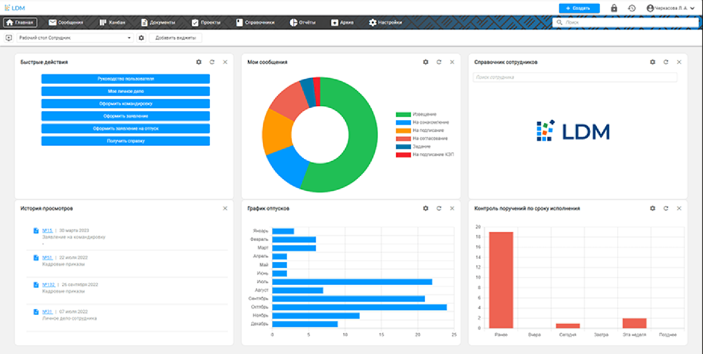
Решение LDM.КЭДО
Полнофункциональная система кадрового электронного документооборота с возможностью масштабирования и самостоятельной доработки
Часть единой платформы по управлению контентом в компании
Входит в единый реестр российских программ для ЭВМ и баз данных Минцифры России
Какие процессы автоматизированы
в системе?
Согласование и подписание кадровых заявлений
Ознакомление с ЛНА
Прием на работу
Запрос справок
Управление отпусками сотрудников
Подписание документов электронной подписью

Slide 20
LDM.КЭДО — решение всех проблем при работе с кадровыми документами
Ваши проблемы
Наше решение
Затраты на бумагу и логистику бумажных кадровых документов
Согласование и подписание кадровых документов в электронном виде
Очереди в отделе кадров
LDM.КЭДО в смартфоне, ноутбуке или киоске самообслуживания
Отсутствие подписанных документов в отделе кадров
Единый архив подписанных кадровых документов
Долгое подписание кадровых документов при приеме на работу
Онлайн-прием на работу
Большой поток запросов от сотрудников по справкам, дням отпуска, расчетным листкам
Удобный личный кабинет сотрудника
Notes:
В Наше решение поменяла местами 1 и 2 пункты
3 пункт скорректировала

Slide 21
Как перейти на КЭДО
Разработайте и издайте локальный нормативный акт о правилах перехода
и использования КЭДО
Сотрудник не согласен переходить на КЭДО
Разработайте или приобретите
информационную
систему для КЭДО
Сотрудник согласен на КЭДО (либо впервые поступает на работу после 31.12.2021)
Продолжаем
вести его кадровые документы
в бумажном виде
Уведомите о введении КЭДО
сотрудников и соискателей

Slide 22
Варианты внедрения
1
2
Базовая коробочная версия внедряется быстро
Готовый пакет ЛНА
До 100 сотрудников
Пилот
Поэтапное внедрение
Архитектурный проект
Интеграции с любыми корпоративными системами
Адаптация пакета ЛНА
  Лицензии
  от 104 000 рублей в год
  Внедрение
  от 740 000 рублей
  Лицензии
  Разработка под заказчика
  Дополнительное обучение
  Внедрение по запросу

Slide 23
До и после перехода на LDM.КЭДО
Было
Стало
~ 16 млн руб. в год на бумажный кадровый документооборот
~ в 25 раз дешевле работать
с электронными документами
Поиск документа занимает больше одного часа
Меньше 1 минуты на поиск документа
Удаленный прием на работу длится около 2 недель
Онлайн-прием на работу за пару часов
Отсутствие подписанных документов
Документы всегда под рукой в едином архиве

Slide 24
Преимущества
Наличие коробочной версии
для быстрого внедрения
Интерактивный календарь отпусков
Low-code инструменты и широкие возможности настройки без разработки
Сервис выпуска НЭП
уже включен в поставку
Работа с любыми типами ЭП: ПЭП, УНЭП, УКЭП, Госключ
Опытная команда внедрения

Slide 25

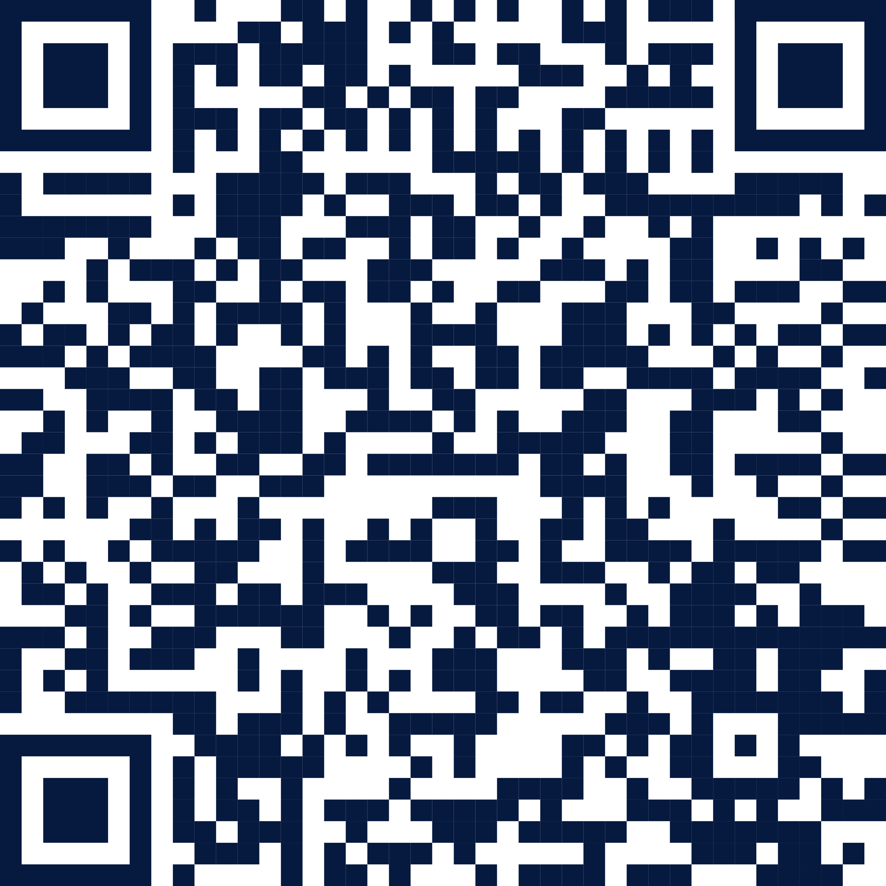
Финтех-клуб
11.06.24
Влияние законодательных инициатив и регуляторных требований
на управление корпоративным контентом в банковском секторе
ОНЛАЙН/ОФЛАЙН МЕРОПРИЯТИЕ

Slide 26
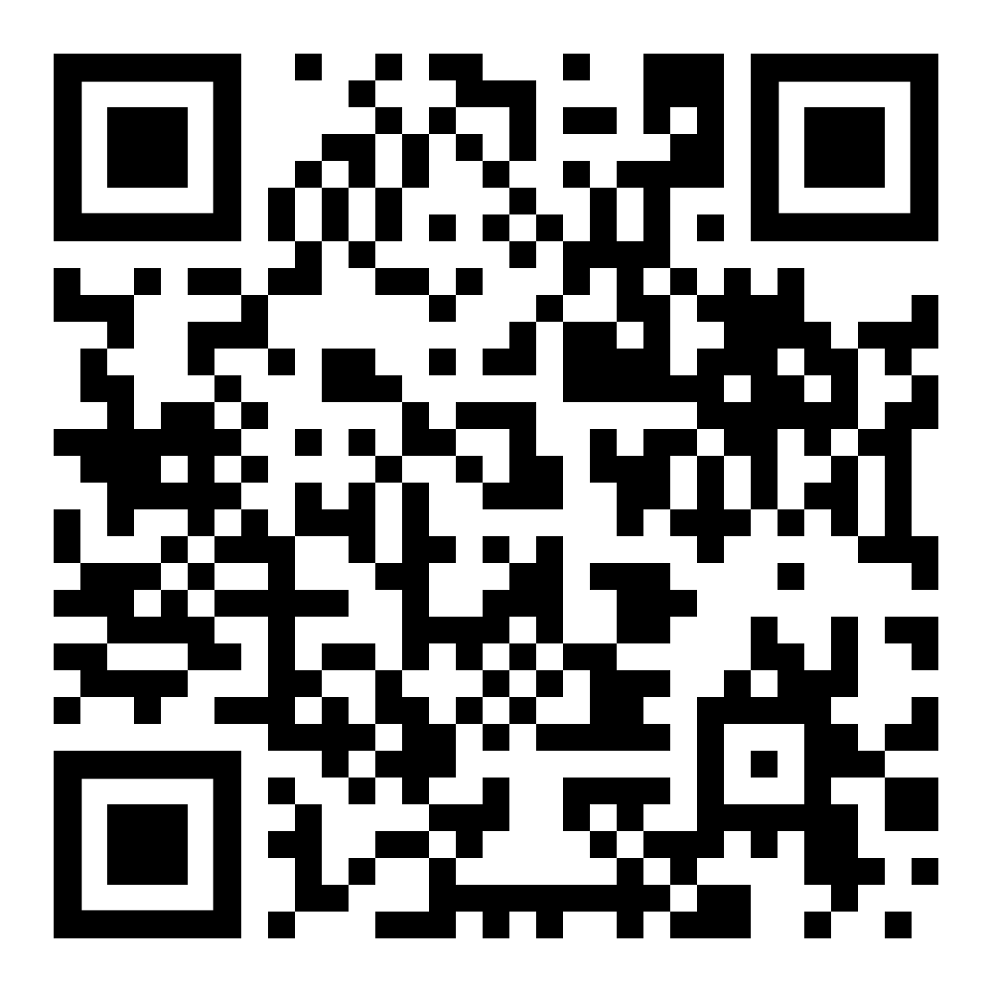
ОПРОС
Вам нужна демонстрация
или консультация?
Да, нужна
Нет, ещё в поиске решение
Актуальные новости

Slide 27




Запишитесь на демонстрацию LDM.КЭДО
129075 Россия
Москва, Мурманский проезд, дом 14, корп. 1
7 (495) 885-72-44
Ldm-platform@lanit.ru

